Slide 1
8장. 인터페이스

Slide 2
1절. 인터페이스의 역할
2절. 인터페이스 선언
3절. 인터페이스 구현
4절. 인터페이스 사용
5절. 타입변환과 다형성
6절. 인터페이스 상속
7절. 디폴트 메소드와 인터페이스 확장

Slide 3
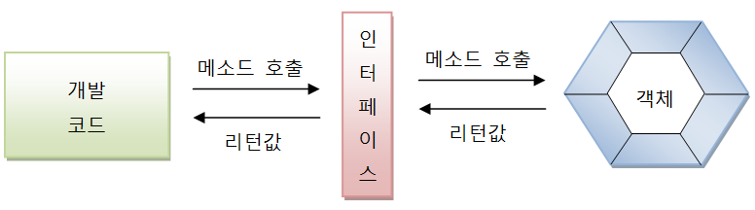
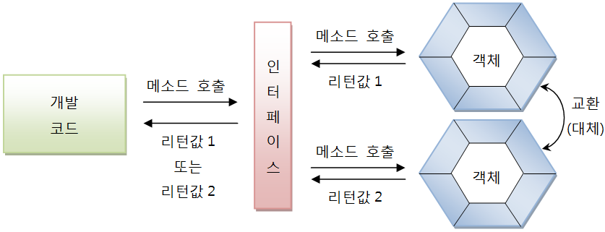
1절. 인터페이스의 역할
인터페이스란?
  개발 코드와 객체가 서로 통신하는 접점
    개발 코드는 인터페이스의 메소드만 알고 있으면 OK
  인터페이스의 역할
    개발 코드가 객체에 종속되지 않게 -> 객체 교체할 수 있도록 하는 역할
    개발 코드 변경 없이 리턴값 또는 실행 내용이 다양해 질 수 있음 (다형성)

Slide 4
2절. 인터페이스 선언
인터페이스 선언
  인터페이스 이름 - 자바 식별자 작성 규칙에 따라 작성
    첫 자는 대문자로 시작하는 것이 관례
    숫자로 시작하면 안되고, $와 _을 제외한 특수문자는 안됨
    다른 단어가 결합되면 첫 알파벳은 대문자로 하는 것이 관례
  소스 파일 생성
    인터페이스 이름과 대소문자가 동일한 소스 파일 생성
      인터페이스명.java
  인터페이스 선언
    [public] interface 인터페이스명 {…}

Slide 5
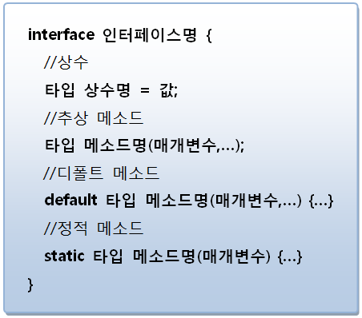
2절. 인터페이스 선언
인터페이스 선언
  인터페이스의 구성 멤버
    상수
    추상메소드
    디폴트메소드(자바8부터추가됨)
    정적메소드(자바8부터추가됨)

Slide 6
2절. 인터페이스 선언
상수 필드 선언
    인터페이스는 상수 필드만 선언 가능
      데이터 저장하지 않음. 즉 값을 저장하는 인스턴스 또는 정적 필드가 필요없다.
    인터페이스에 선언된 필드는 모두 public static final
      필드선언시 public static final을 각각 생략하더라도 자동적으로 컴파일 과정에서 붙음
    상수명은 대문자로 작성
      서로 다른 단어로 구성되어 있을 경우에는 언더 바(_)로 연결
    선언과 동시에 초기값 지정
      static { } 블록 작성 불가 - static {} 으로 초기화 불가
      예)
      Pubic interface RemoteControl {
      public int MAX_VOLUME = 10; //기본적으로 ‘pubic static final’이 생략되어 있다.
      public int MIN_VOLUME = 0; // 반드시 초기값지정해야한다.(static{}–정적블록에서 초기값줄수없음)
      }

Slide 7
2절. 인터페이스 선언
추상 메소드 선언
  인터페이스 통해 호출된 메소드는 최종적으로 객체에서 실행
    인터페이스의 메소드는 기본적으로 실행 블록이 없는 추상 메소드로 선언
    public abstract를 생략하더라도 자동적으로 컴파일 과정에서 붙게 됨
추상메소드
(메소드 선언부)
(호출 방법만 기술)
재정의된 메소드
(실제 실행 메소드)

Slide 8
2절. 인터페이스 선언
디폴트 메소드 선언
    자바8에서 추가된 인터페이스의 새로운 멤버
    실행 블록을 가지고 있는 메소드
    default 키워드를 반드시 붙여야
    기본적으로 public 접근 제한을 가지므로 생략하더라도 컴파일과정에서 자동으로 붙게된다.
    실행블록({})이 존재한다.

Slide 9
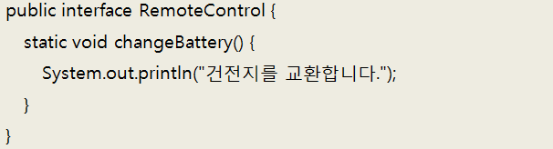
2절. 인터페이스 선언
정적 메소드 선언
    자바8에서 추가된 인터페이스의 새로운 멤버

Slide 10
3절. 인터페이스 구현
구현 객체와 구현 클래스
  인터페이스의 추상 메소드 대한 실체 메소드를 가진 객체 = 구현 객체
  구현 객체를 생성하는 클래스 = 구현 클래스
구현 객체

Slide 11
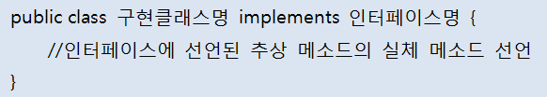
3절. 인터페이스 구현
구현 클래스 선언
  자신의 객체가 인터페이스 타입으로 사용할 수 있음
    implements 키워드로 명시
추상 메소드의 실체 메소드를 작성하는 방법
  메소드의 선언부가 정확히 일치해야 한다.(오버라이딩)
  인터페이스의 모든 추상 메소드를 재정의하는 실체 메소드를 작성해야한다.
    만약 일부만 재정의할 경우, 추상 클래스로 선언해준다. + abstract 키워드 붙임

Slide 12
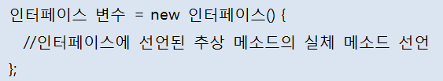
3절. 인터페이스 구현
익명 구현 객체
  명시적인 구현 클래스 작성 생략하고 바로 구현 객체를 얻는 방법
    이름 없는 구현 클래스 선언과 동시에 객체 생성
    { }안에는 인터페이스의 추상 메소드들을 모두 재정의하는 실체 메소드가 있어야함
    추가적으로 필드와 메소드 선언 가능하나 익명 객체 안에서만 사용할수 있다.
    인터페이스 변수로 접근 불가이다.

Slide 13
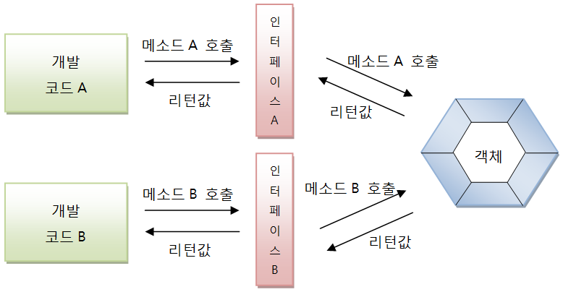
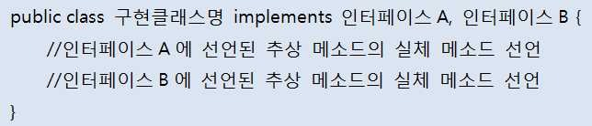
3절. 인터페이스 구현
다중 인터페이스 구현 클래스

Slide 14
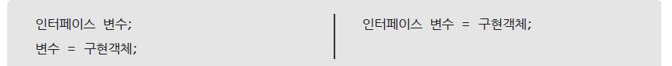
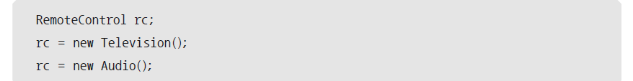
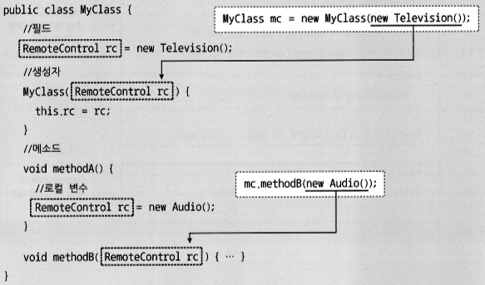
4절. 인터페이스 사용
인터페이스에 구현 객체를 대입하는 방법
RemoteControl 인터페이스로 구현 객체인 Television과 Audio를 사용하려면 다음과 같이 RemoteControl타입변수 rc를 선언하고 구현객체를 대입해야한다.
개발코드에서 인터페이스는 클래스의 필드, 생성자, 메소드의 매개변수, 생성자 또는 메소드의 로컬변수로 선언될수 있다.

Slide 15
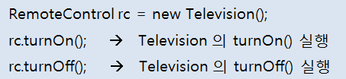
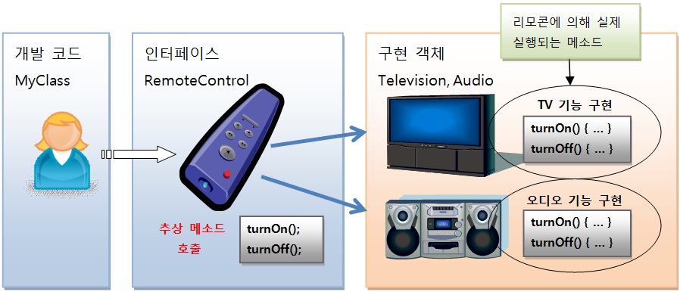
4절. 인터페이스 사용
추상 메소드 사용

Slide 16
4절. 인터페이스 사용
디폴트 메소드 사용
  인터페이스만으로는 사용 불가
    구현 객체가 인터페이스에 대입되어야 호출할 수 있는 인스턴스 메소드
  모든 구현 객체가 가지고 있는 기본 메소드로 사용
    필요에 따라 구현 클래스가 디폴트 메소드 재정의해 사용
정적 메소드 사용
  인터페이스로 바로 호출 가능

Slide 17
5절. 타입변환과 다형성
다형성
  하나의 타입에 여러 가지 객체 대입해 다양한 실행 결과를 얻는 것
  다형성을 구현하는 기술
    상속 또는 인터페이스의 자동 타입 변환(Promotion)
    오버라이딩(Overriding)
  다형성의 효과
    다양한 실행 결과를 얻을 수 있음
    객체를 부품화시킬 수 있어 유지보수 용이 (메소드의 매개변수로 사용)

Slide 18
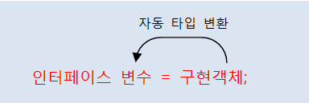
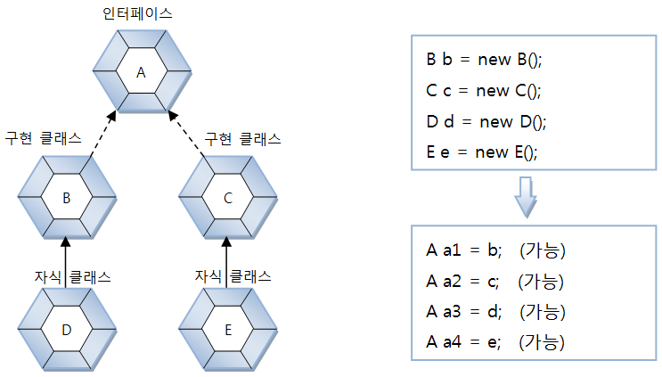
5절. 타입변환과 다형성
자동 타입 변환(Promotion)

Slide 19
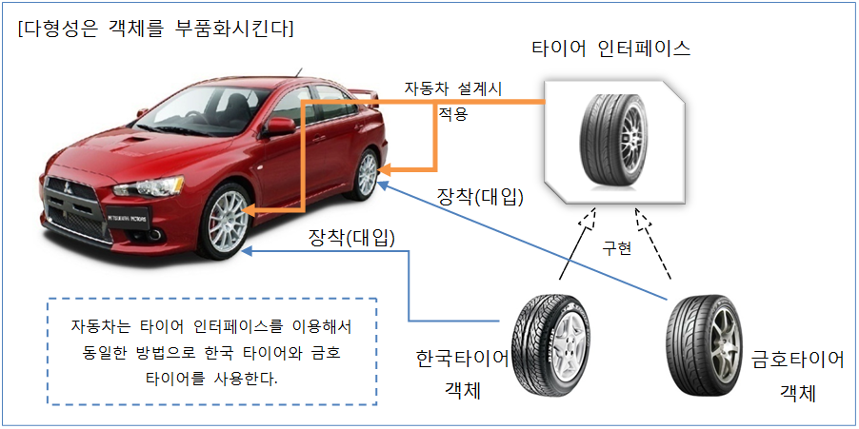

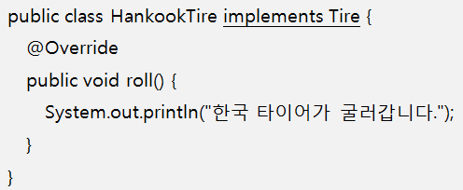
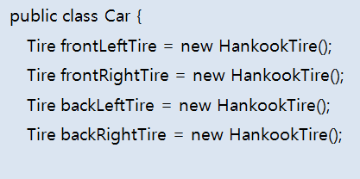
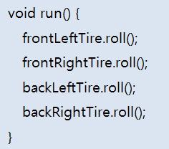
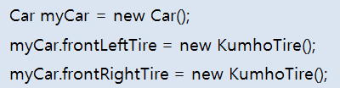

5절. 타입변환과 다형성
필드의 다형성

Slide 20
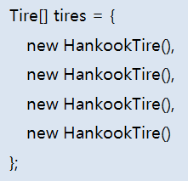
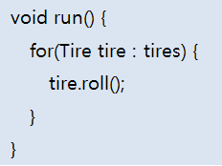

5절. 타입변환과 다형성
인터페이스 배열로 구현한 객체 관리

Slide 21
5절. 타입변환과 다형성
매개변수의 다형성
  매개 변수의 타입이 인터페이스인 경우
    어떠한 구현 객체도 매개값으로 사용 가능
    구현 객체에 따라 메소드 실행결과 달라짐
강제 타입 변환(Casting)
  인터페이스 타입으로 자동 타입 변환 후, 구현 클래스 타입으로 변환
    필요성: 구현 클래스 타입에 선언된 다른 멤버 사용하기 위해
객체 타입 확인(instanceof 연산자)
  강제 타입 변환 전 구현 클래스 타입 조사

Slide 22
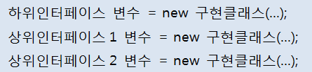
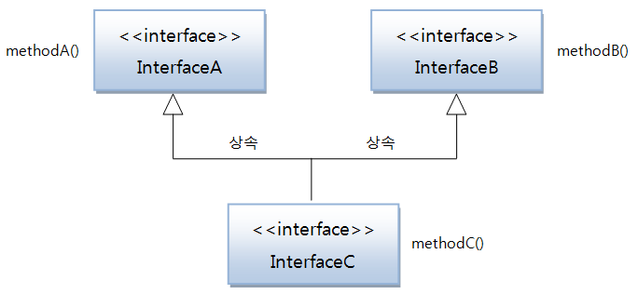
6절. 인터페이스 상속
인터페이스간 상속 가능
  하위 인터페이스 구현 클래스는 아래 추상 메소드를 모두 재정의해야
    하위 인터페이스의 추상 메소드
    상위 인터페이스1의 추상 메소드
    상위 인터페이스2의 추상 메소드
  인터페이스 자동 타입 변환
    해당 타입의 인터페이스에 선언된 메소드만 호출 가능

Slide 23
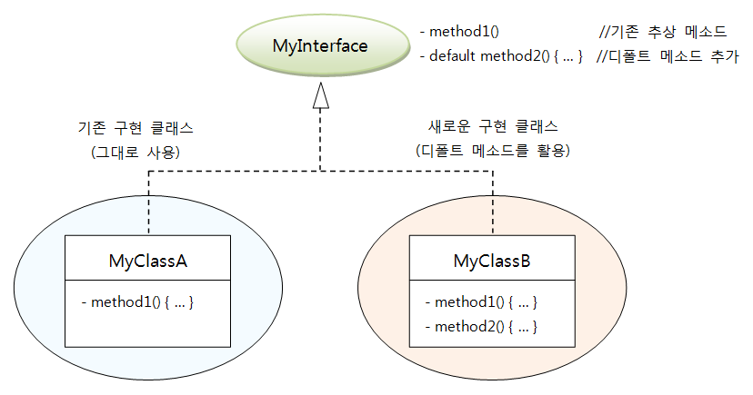
7절. 디폴트 메소드와 인터페이스 확장
디폴트 메소드와 확장 메소드 사용하기

Slide 24
7절. 디폴트 메소드와 인터페이스 확장
디폴트 메소드가 있는 인터페이스 상속
  부모 인터페이스의 디폴트 메소드를 자식 인터페이스에서 활용 방법
    디폴트 메소드를 단순히 상속만 받음
    디폴트 메소드를 재정의(Override)해서 실행 내용을 변경
    디폴트 메소드를 추상 메소드로 재선언

Slide 25
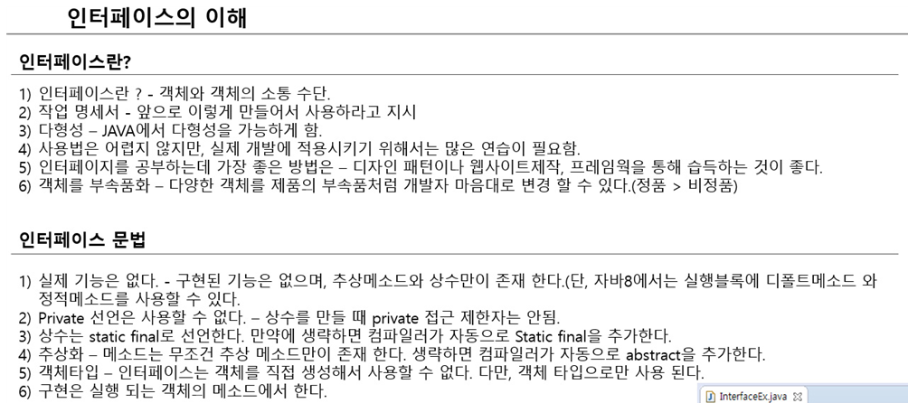

Slide 26
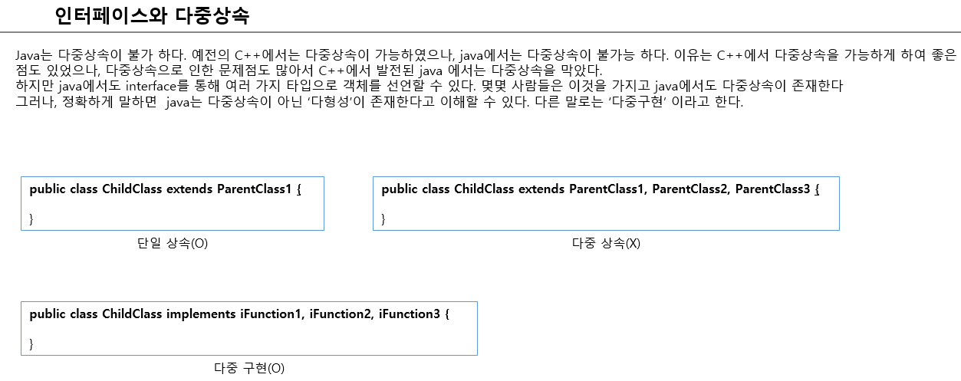
예제

Slide 27
